Slide 1

Моя семья.
Традиции, как основа в воспитании нравственно- патриотических чувств детей.

Slide 2

«Семья - это совокупность близких родственников, живущих вместе: родители с детьми» - определение Владимира Ивановича Даля.
«Семья» - это группа живущих вместе близких родственников
(Толковый словарь Ожегова)
«Семья» - это основанное на кровном родстве объединение людей, связанных общностью быта, взаимной моральной ответственностью и взаимопомощью».
(Толковый словарь Ушакова).

Slide 3
Для ребёнка «семья» - это среда, в которой складываются условия его физического, психического, эмоционального и интеллектуального развития.
Для взрослого человека семья является источником удовлетворения ряда его потребностей и малым коллективом, предъявляющим к нему разнообразные и достаточно сложные требования. На стадиях жизненного цикла человека последовательно меняются его функции и статус в семье.
«Семейные традиции»- это принятые в семье нормы,
манеры поведения, обычаи и взгляды, которые
передаются из поколения в поколение.

Slide 4
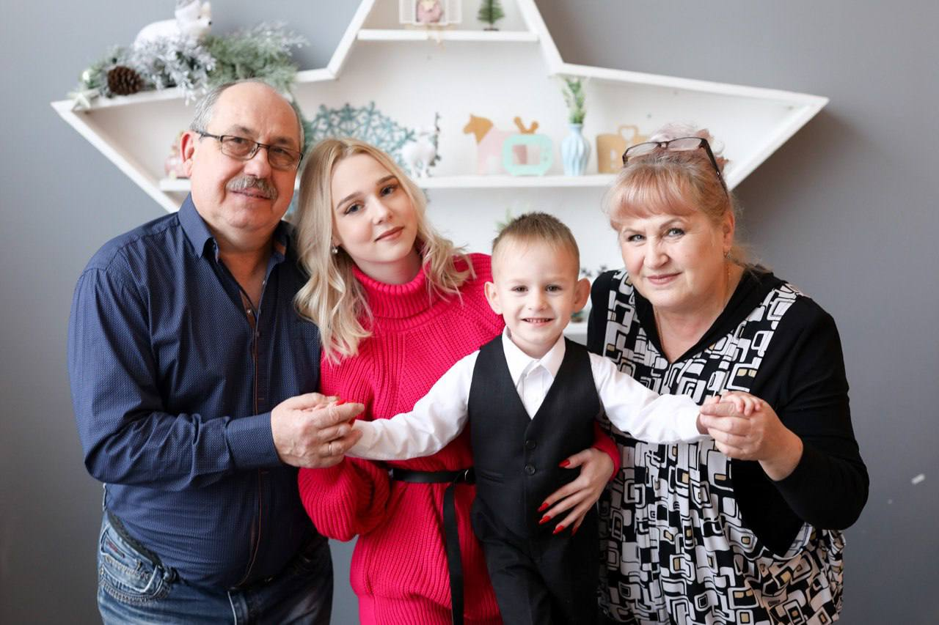
Что же дают семейные традиции людям?!
Способствуют гармоничному развитию ребенка
Дают ощущение единства со своей родней.
Культурное обогащение семьи.

Slide 5
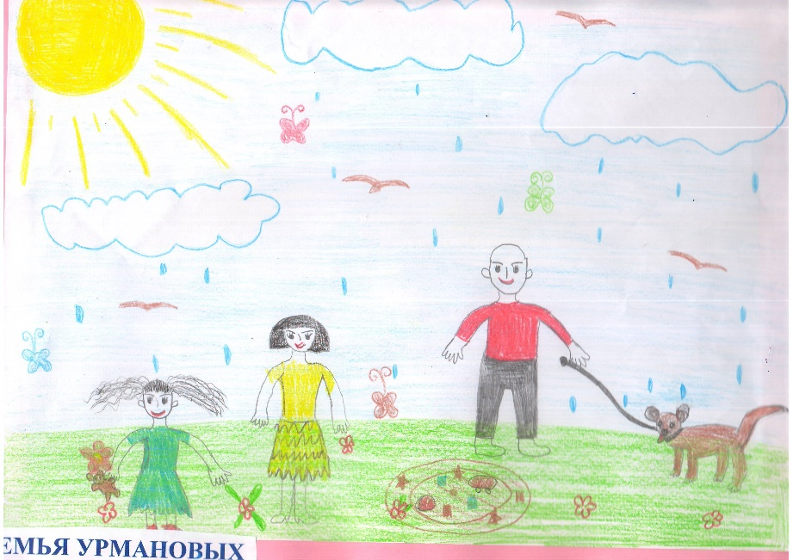
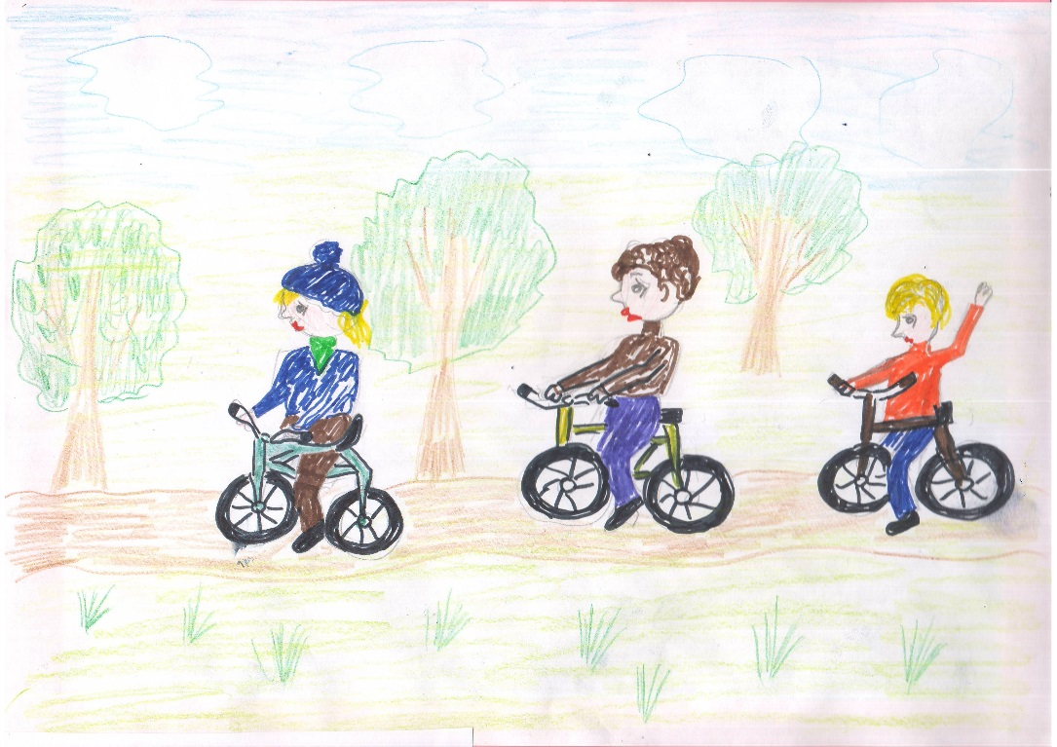
Семейные традиции
1.Семейные праздники или празднование дней
рождений.
2. Составление родословной своей семьи
(генеалогическое древо, герб семьи).
3. Семейные архивы.
4. Семейные альбомы, фотосессии.
5. Семейный отдых на природе (пикник, рыбалка и т.п.).
6. Семейный обед (ужин).
7. Семейное посещение театров, цирка.
8. Совместное приготовление пищи.
9. Игры с ребенком.
10. Дни памяти (посещение некрополя).

Slide 6
Традиция 1. Семейные праздники(дни рождения)
Праздник - это событие в детской жизни, и ребенок считает свои дни от праздника до праздника, как и мы, свои годы от о важного события до другого. И наоборот, «тускло и серо было бы это детство, если бы из него выбросить праздники», - писал Константин Ушинский.
Благодаря таким обычаям и дети и взрослые получают множество «бонусов»: предвкушение праздника, хорошее настроение, радость общения с семьей.
Празднование дня – это одна из самых теплых, веселых и ожидаемых у детей!

Slide 7
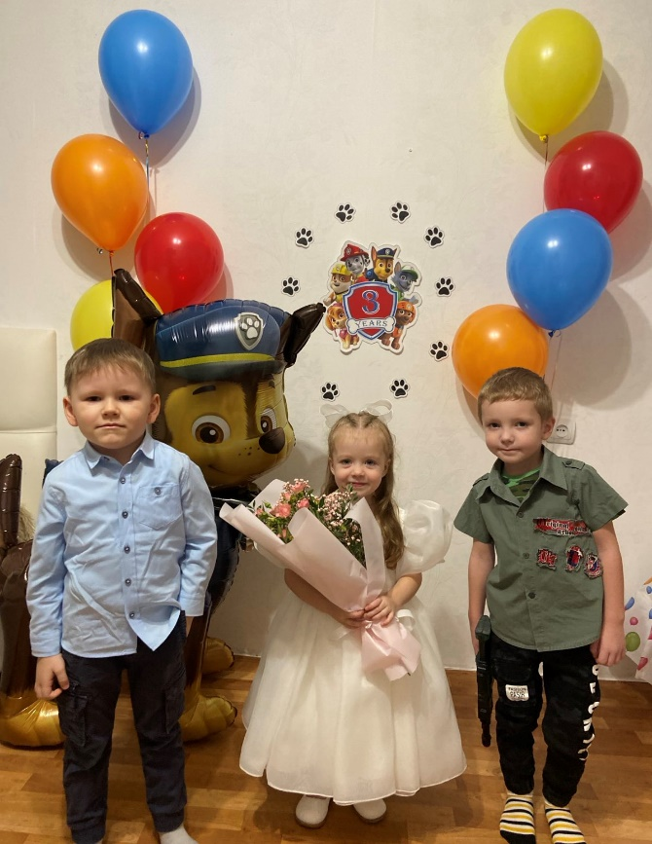
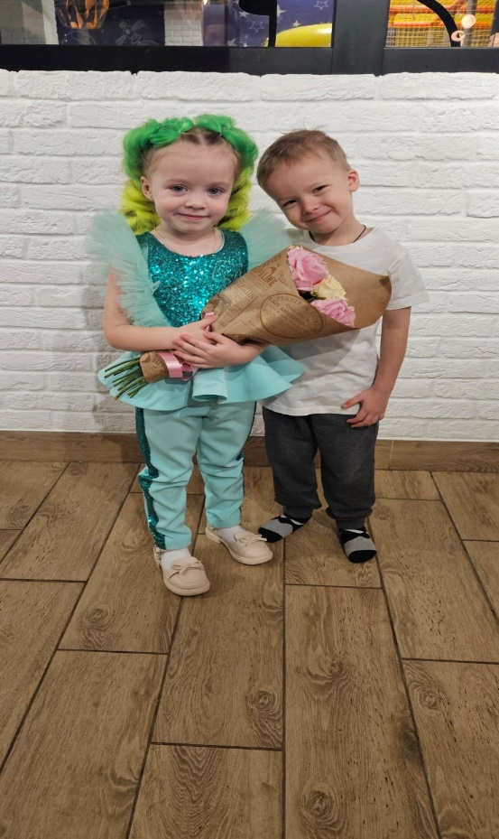
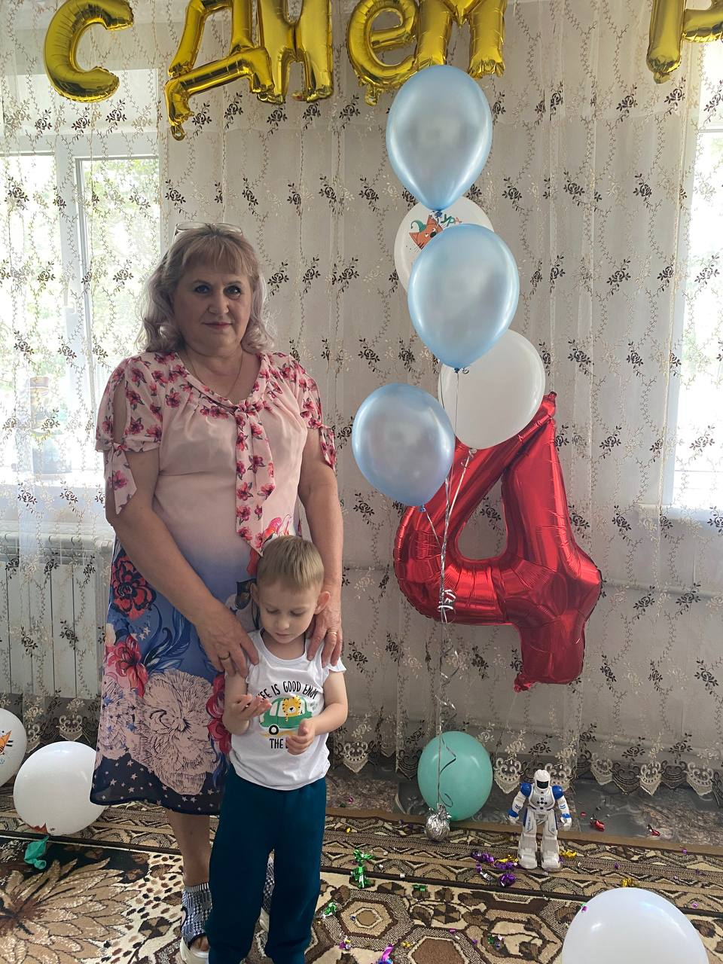

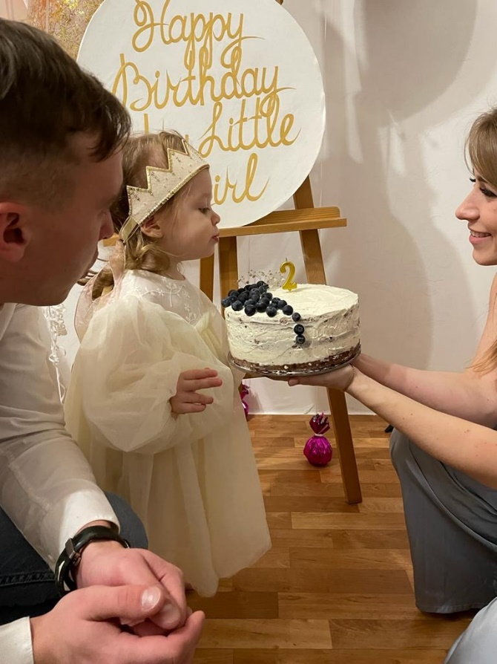
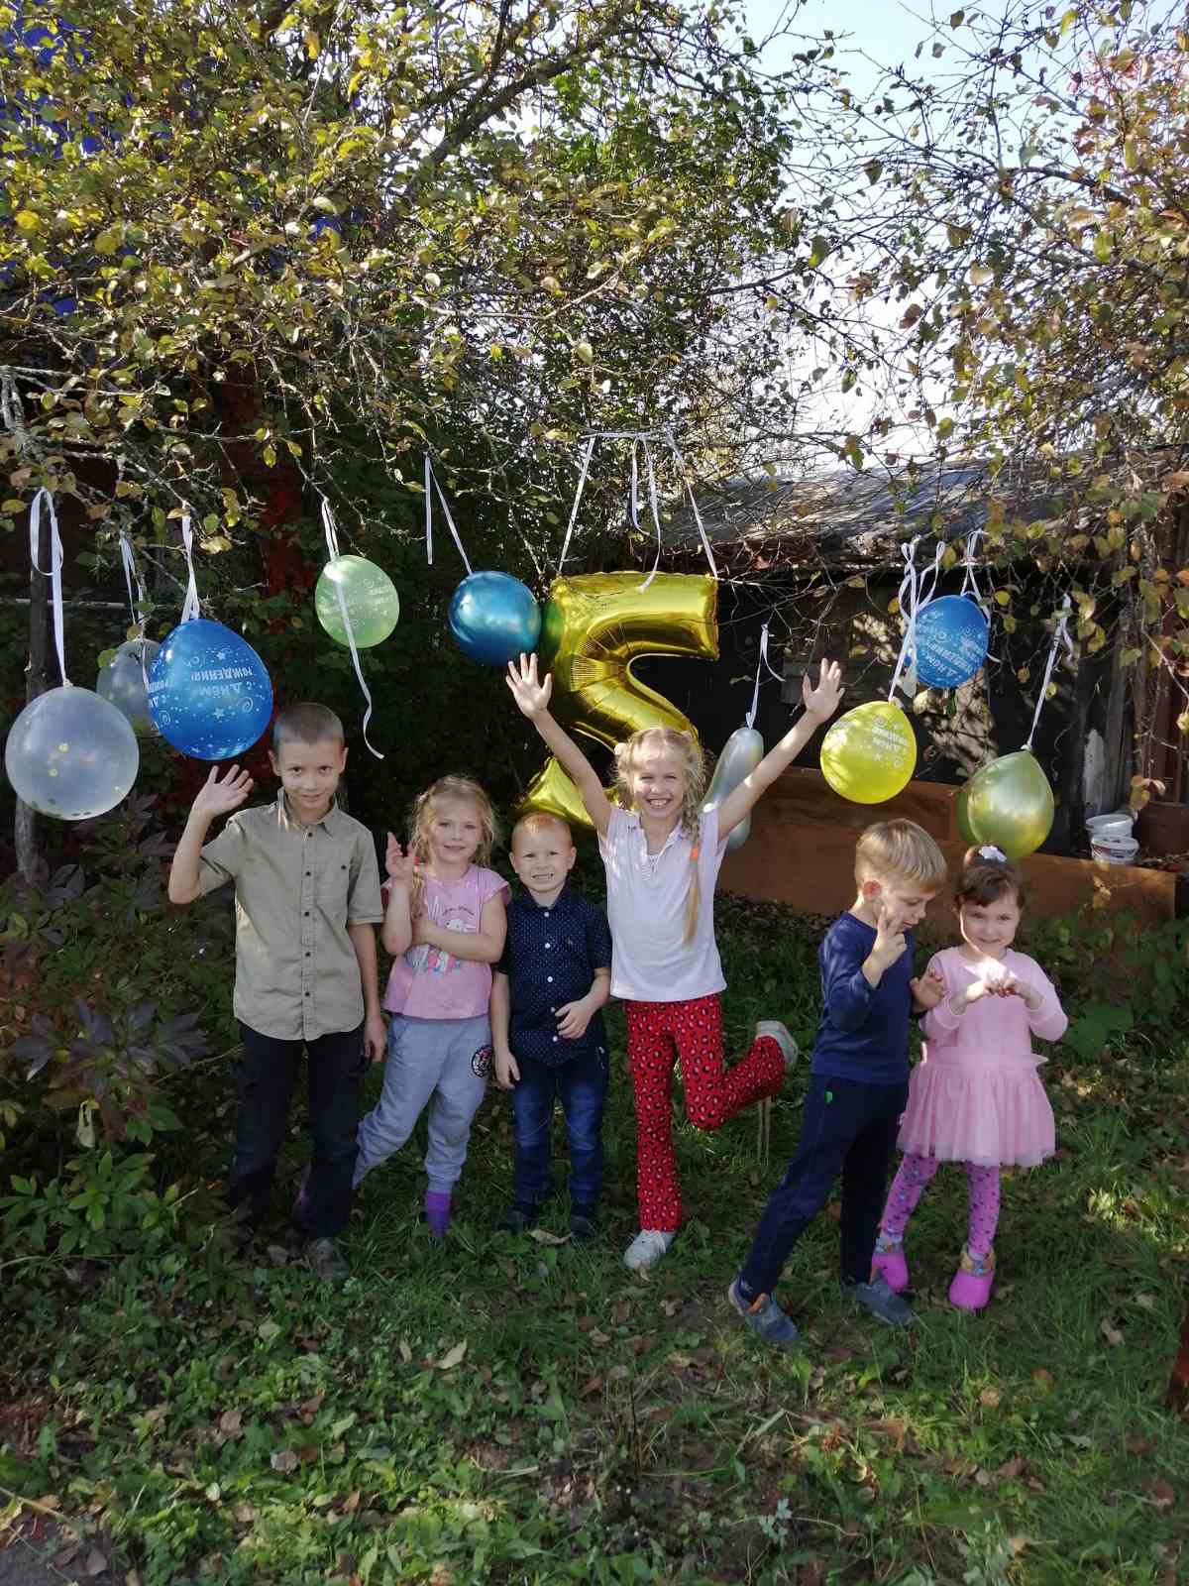
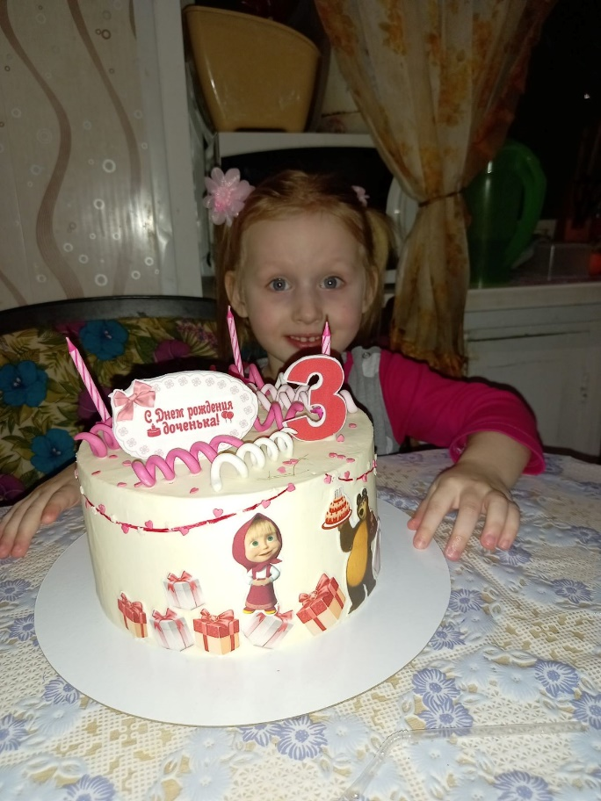
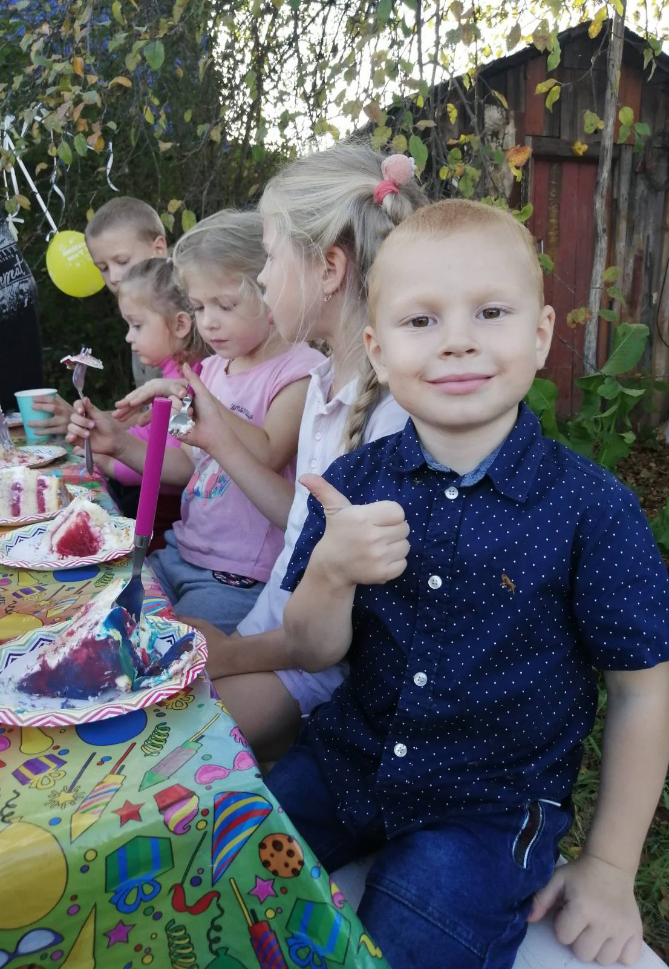

Slide 8
Традиция 2. Составление родословной своей семьи (генеалогическое древо, герб семьи)
Родословная - это перечень поколений одного рода, устанавливающий происхождение и степень родства. Родословное древо соединяет нас с историческим процессом, позволяя почувствовать себя неотъемлемой частью единого потока сменяющих друг друга поколений.
Генеалогическое древо- это схематичное изображение родственных связей. По форме схема напоминает дерево, которое растет по мере того, как вы собираете и изучаете данные о все более древних предках.
Герб семьи- набор геральдических символов, которые олицетворяют основные черты семейного рода.

Slide 9
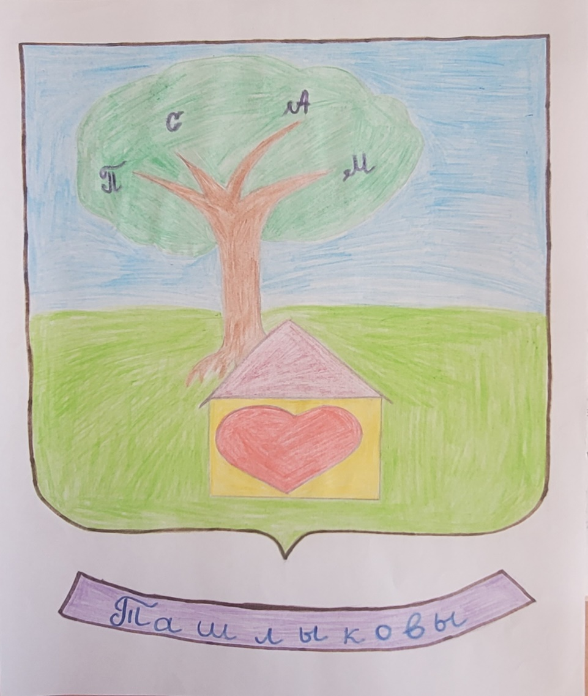
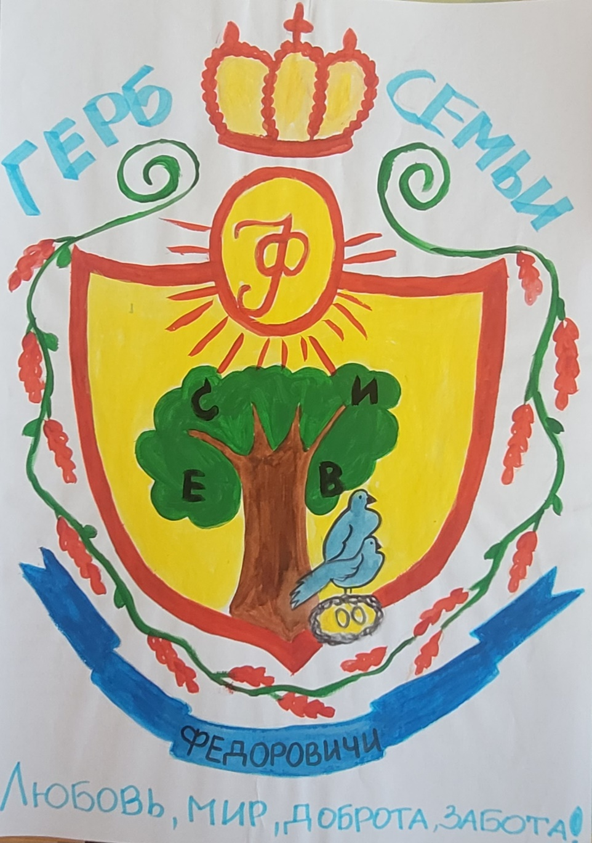
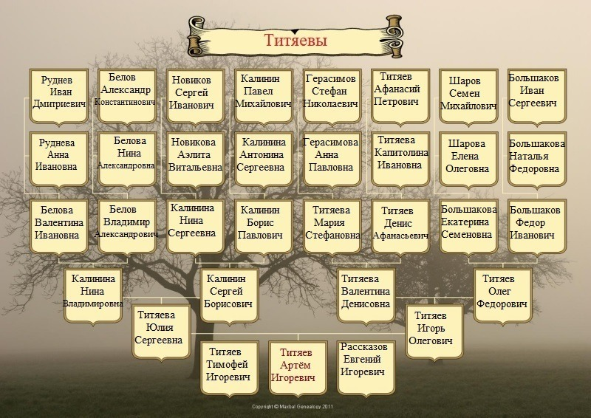

Slide 10
Традиция 3. Семейные архивы
Семья должна иметь свой архив – почетные грамоты дедов и отцов, медали, ордена, историю их заслуг, их труда, историю рода и фамилии. Ведь с годами и наши внуки захотят знать, как мы жили. А ведь жизнь, отпущенная нам, по природе своей коротка, но в наших силах оставить память о ней.

Slide 11
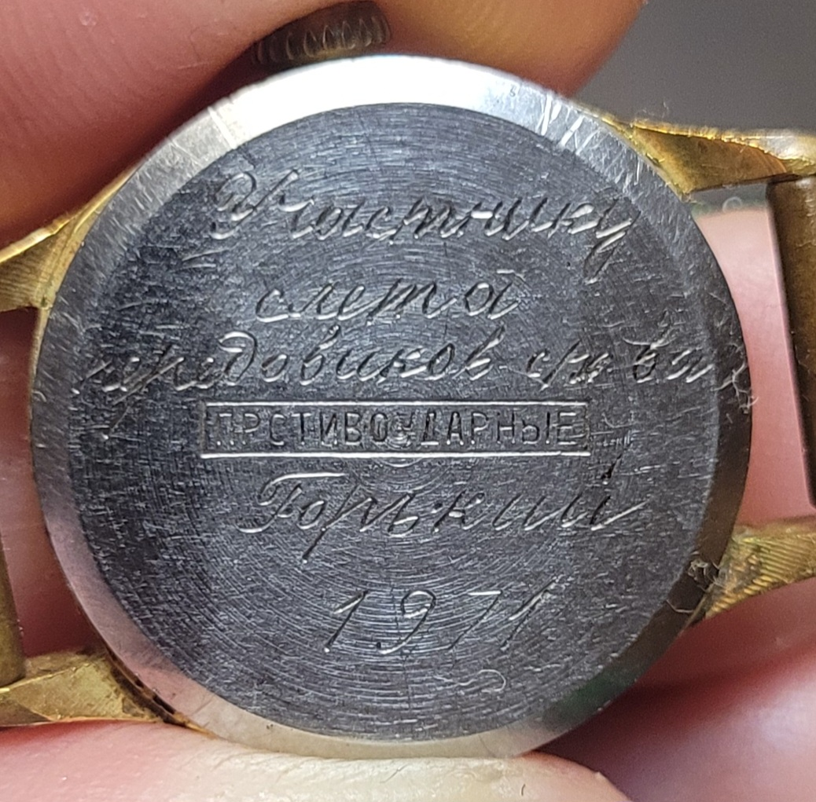
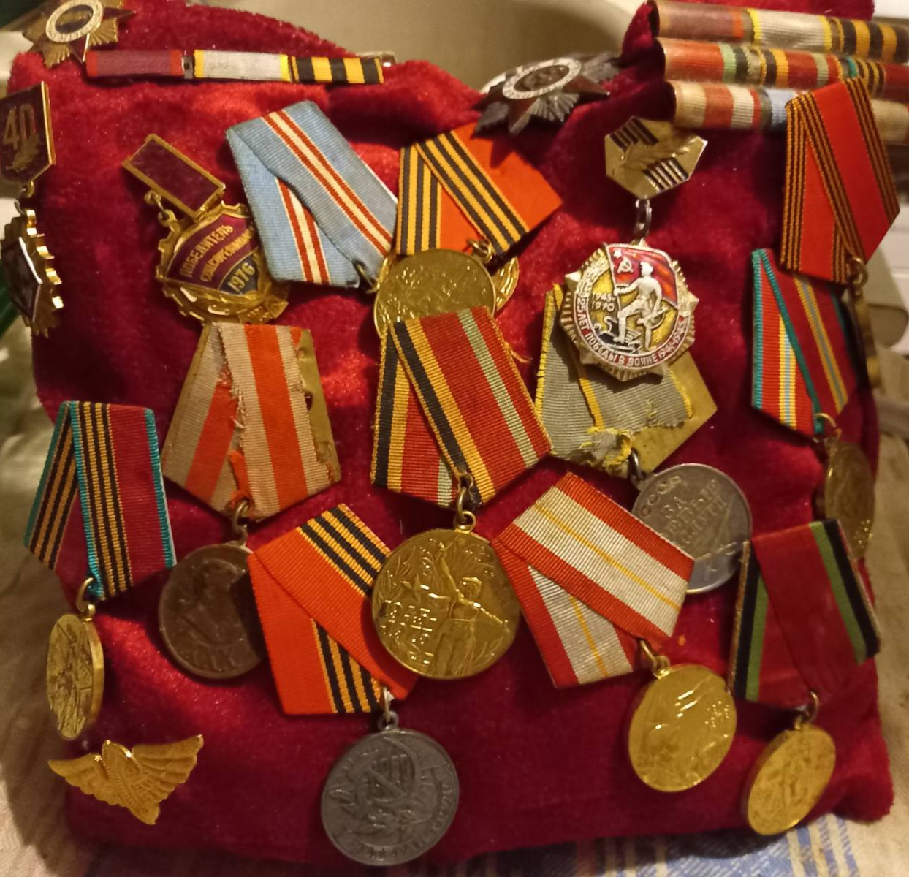

Slide 12
Традиция 4. Семейный альбом (фотосессии)
Семейный фотоальбом – собрание семейных фотографий, сгруппированных по тематическому признаку и соединяющих отдельные разобщённые моменты жизни в цельную историю. Представляя собой часть семейного богатства, служит сохранению фамильной памяти, созданию чувства принадлежности к семье и её объединении.
Семейные фотосессии отличная традиция, очень популярная в наше время.
7 причин семейной фотосессии:
Создание традиции.
Совместное время на съемке, где все в одном месте, сплачивает семью.
Заряд радости.
История вашей семьи.
Новый образ.
Профессиональный взгляд!
Наследие.

Slide 13
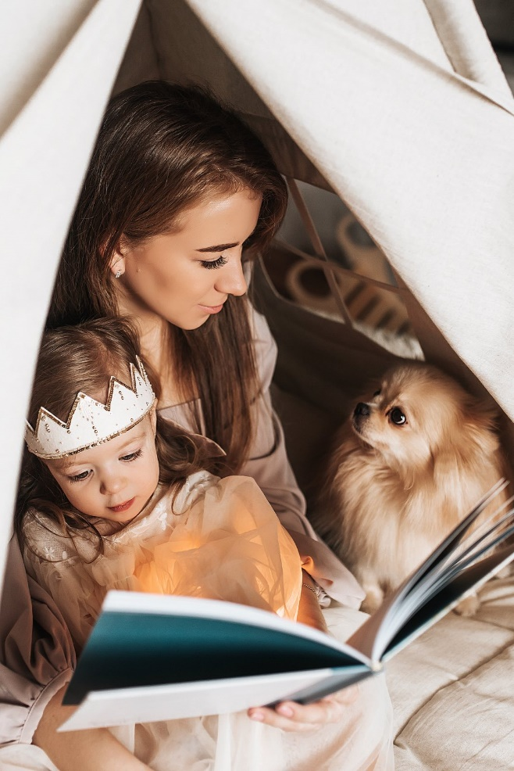

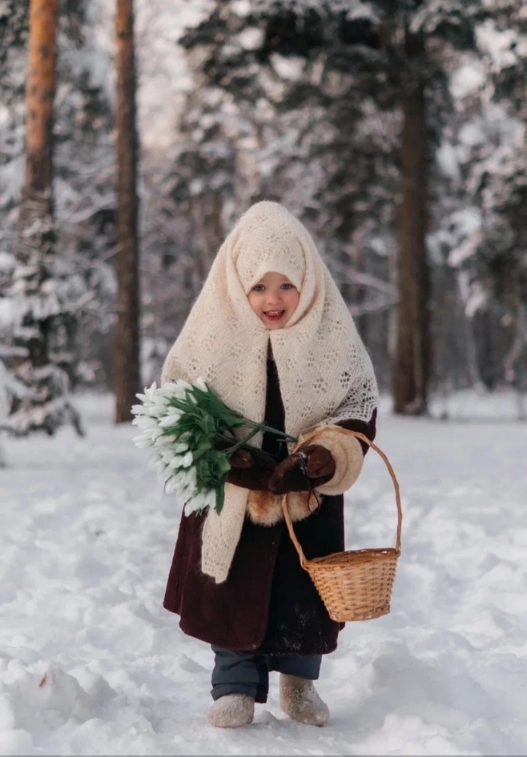
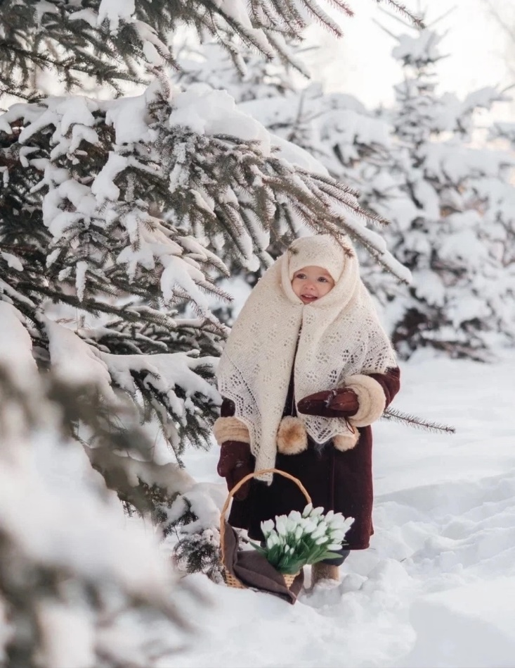
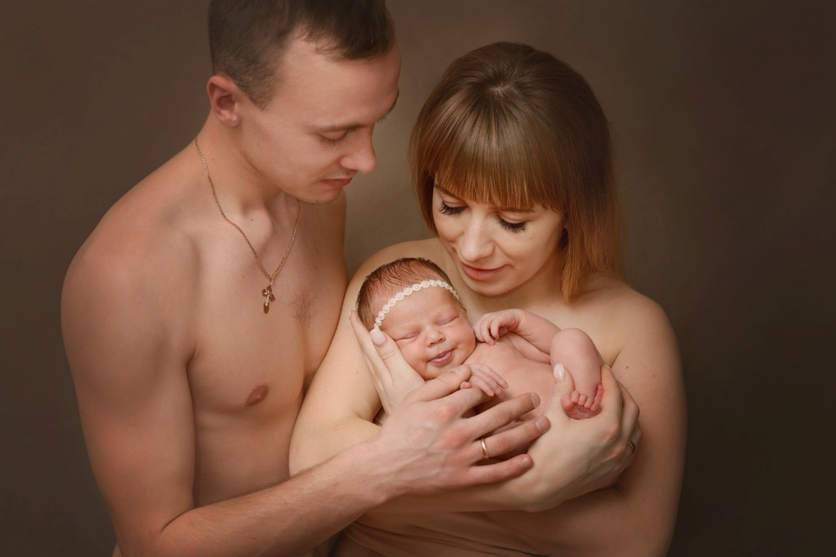



Slide 14
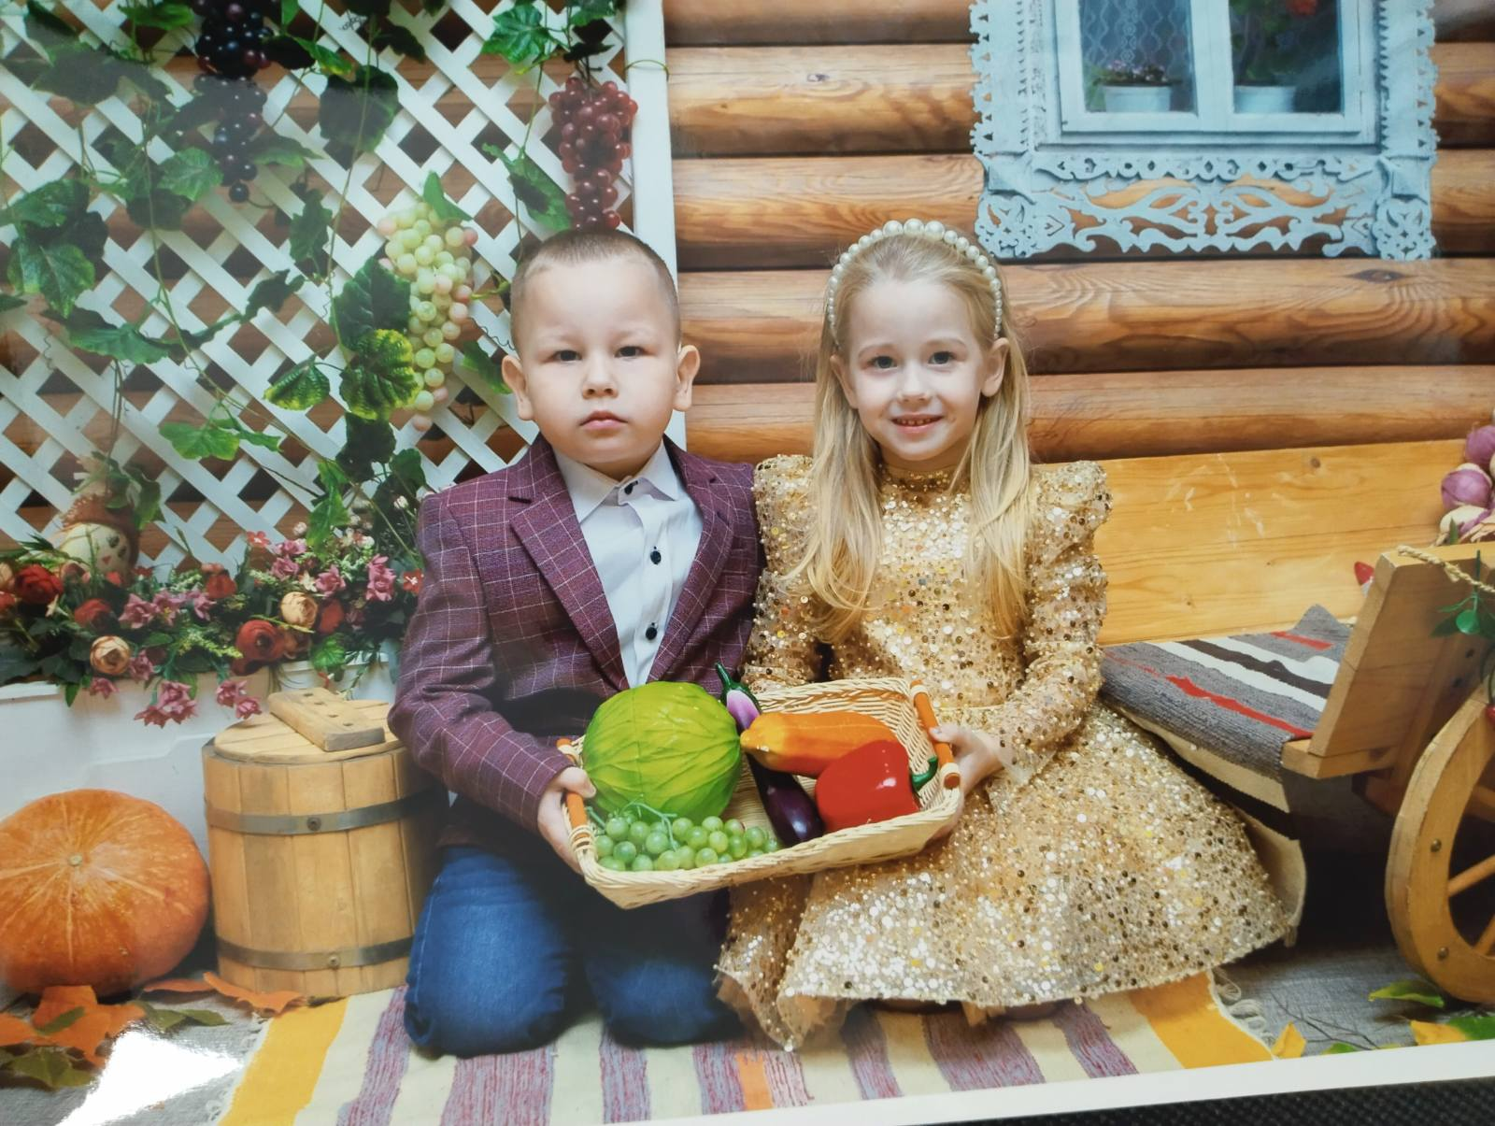
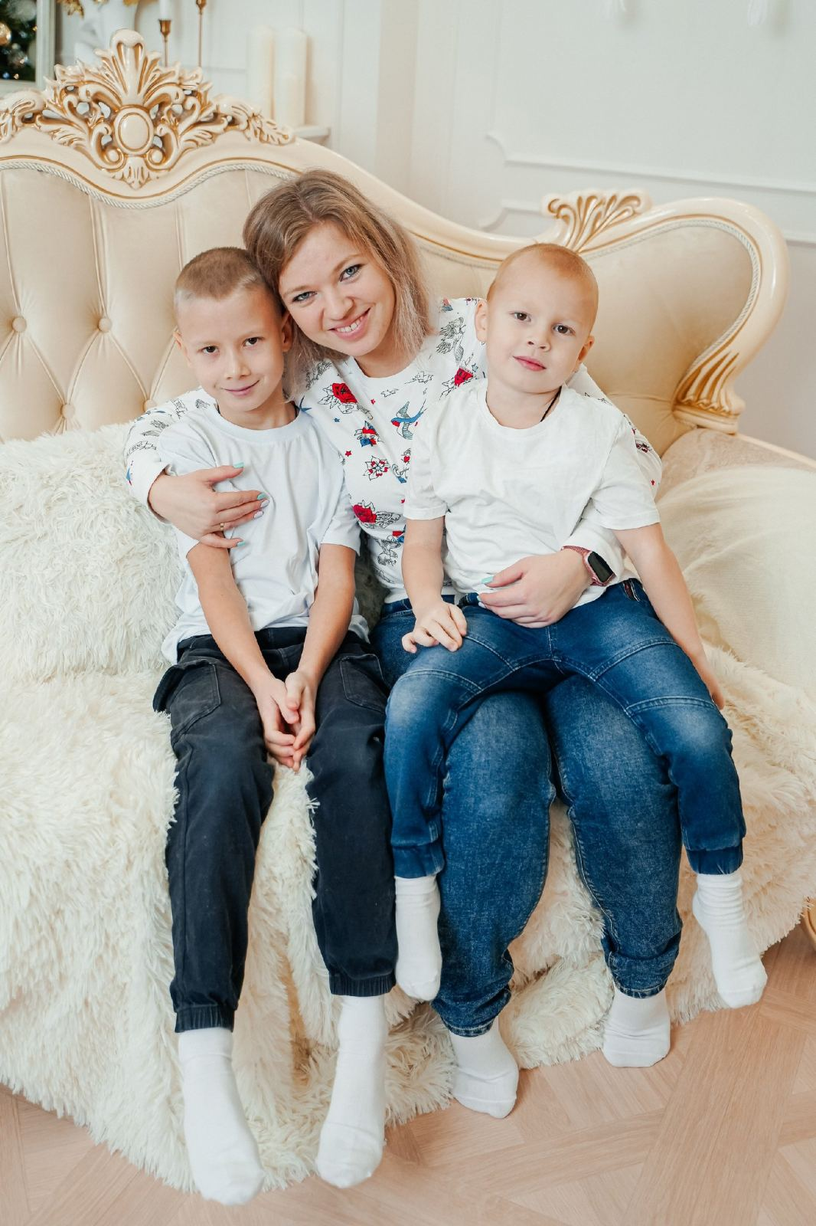
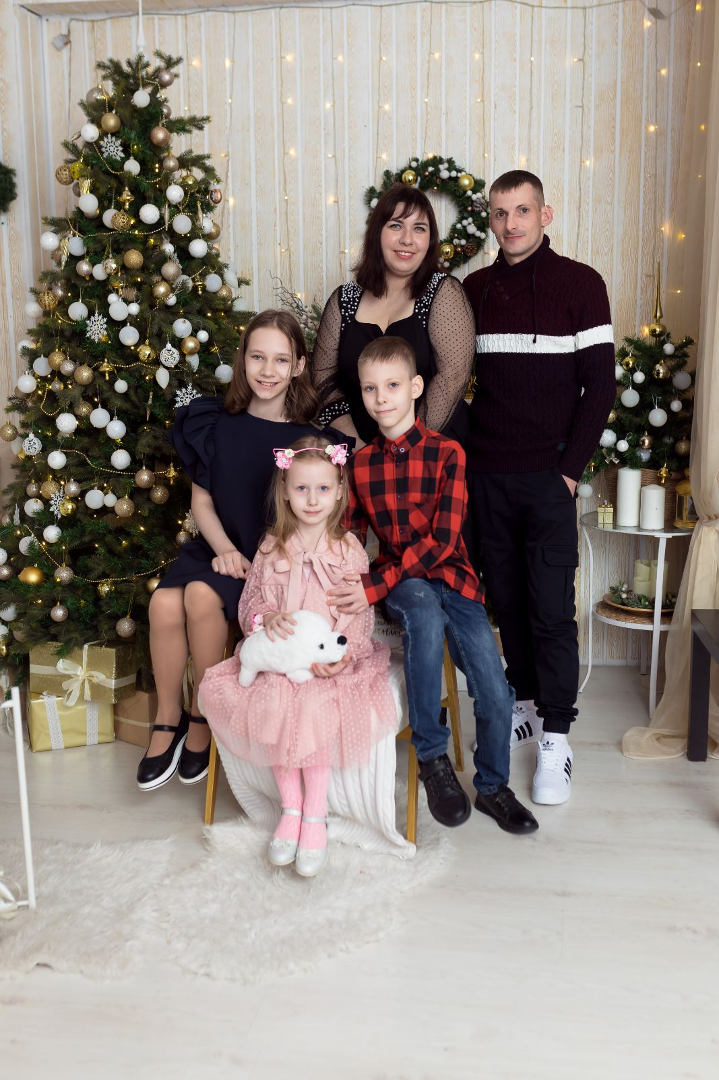
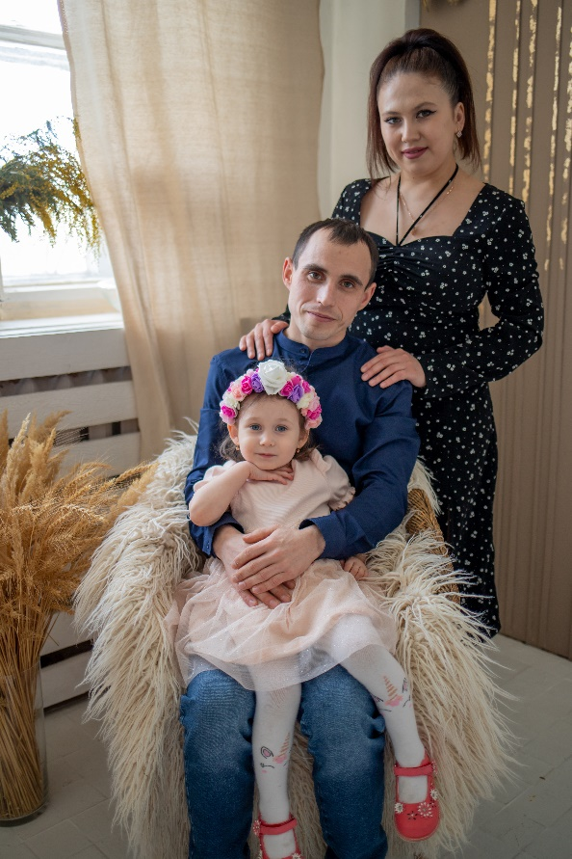
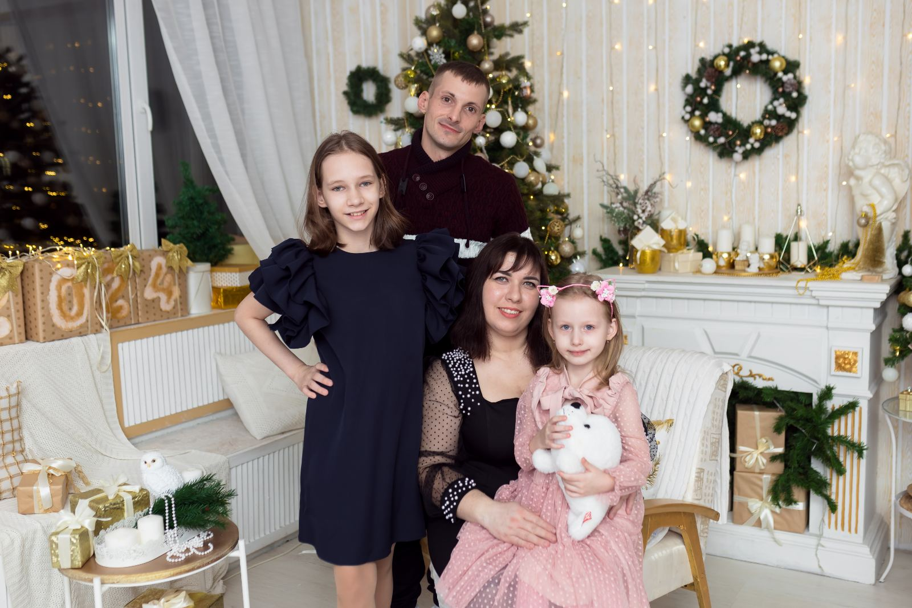

Slide 15
Традиция 5. Семейный отдых на природе (пикник, рыбалка)
Природа оказывает огромное влияние на развитие личности дошкольника, дает возможность хорошего общения с ребенком, а прогулки на природу благоприятно влияют на здоровье человека.
Пикник- трапеза на природе, устраиваемая на траве на открытом воздухе в местах с красивыми пейзажами (сад, парк, берег озера, пляж или лес).
Рыбалка- для детей такая это не просто традиция, а целое приключение! Такой активный отдых- это возможность привлечь своих детей к своему хобби( увлечению), любовь к отдыху на природе. Ведь совместное времяпрепровождение и организация рыбалки с ребенком сплотят родителей и детей, укрепят связь между ними!

Slide 16
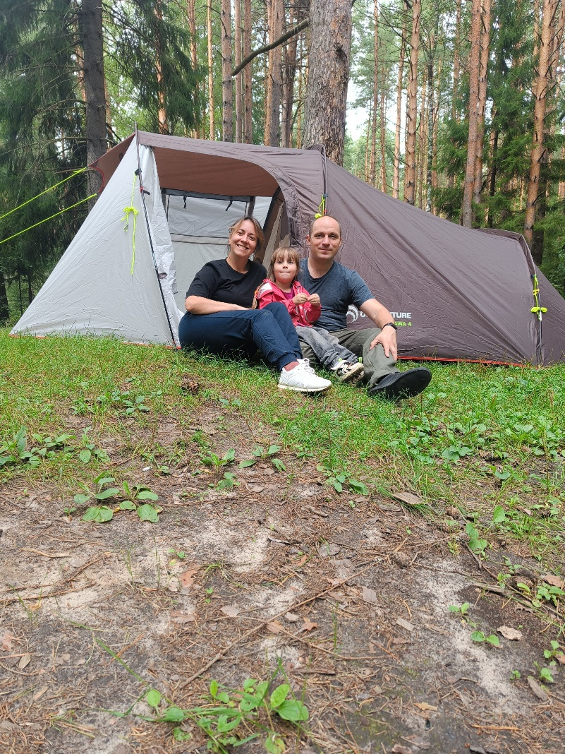
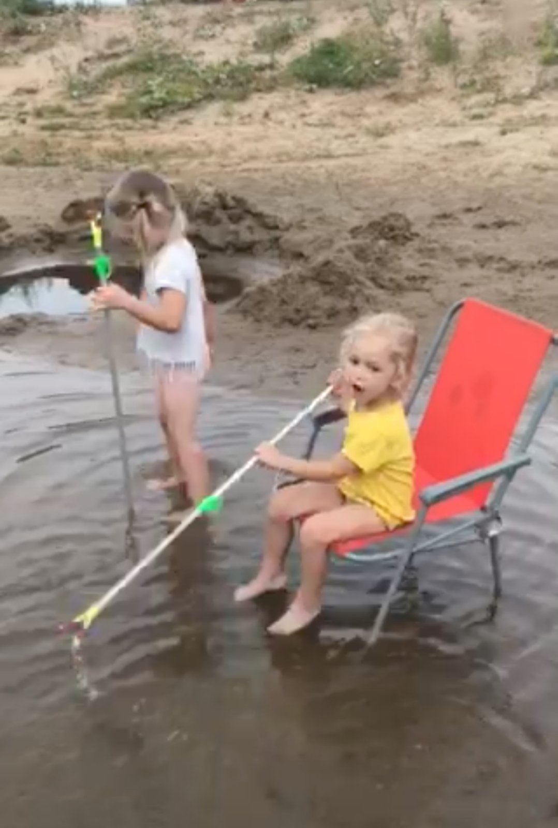
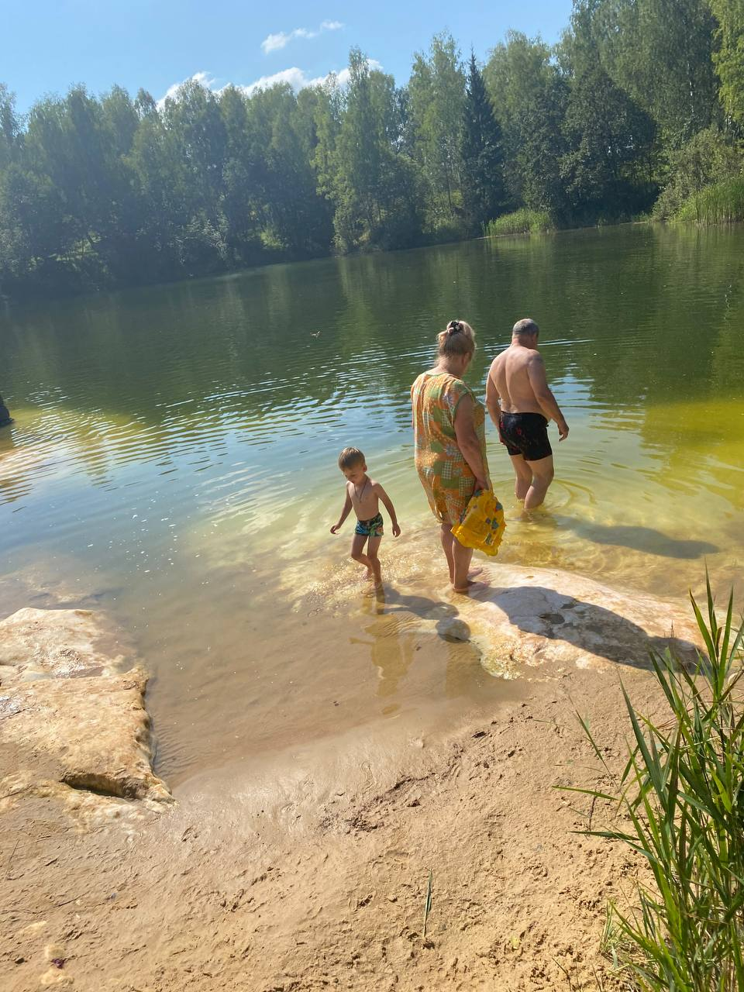
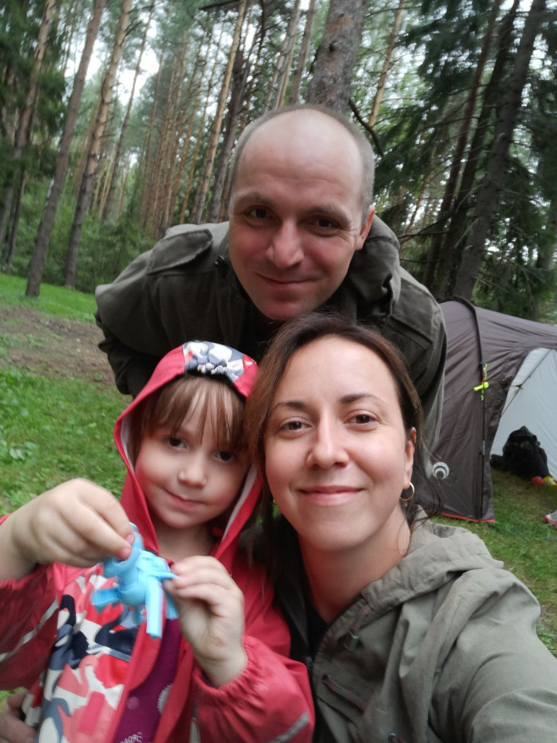
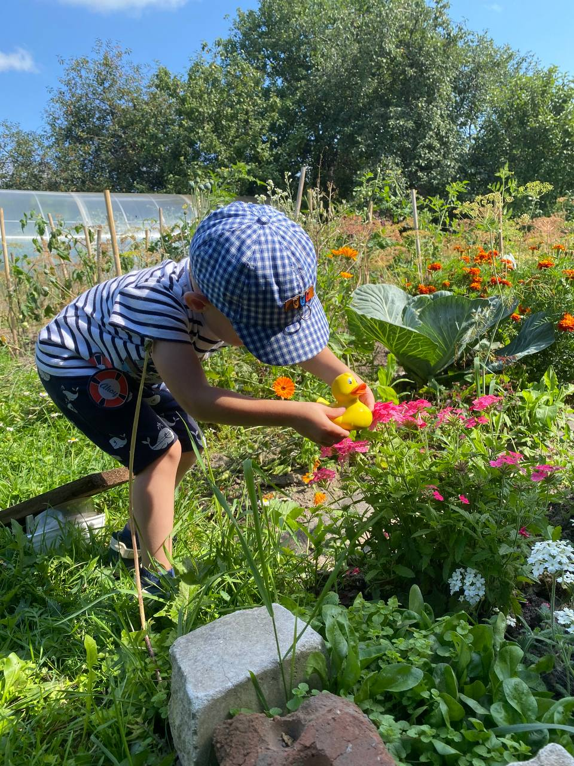
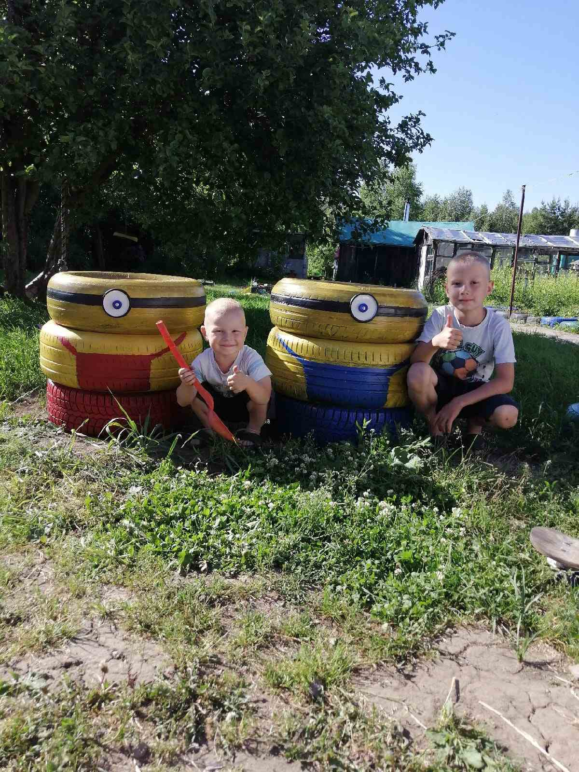


Slide 17
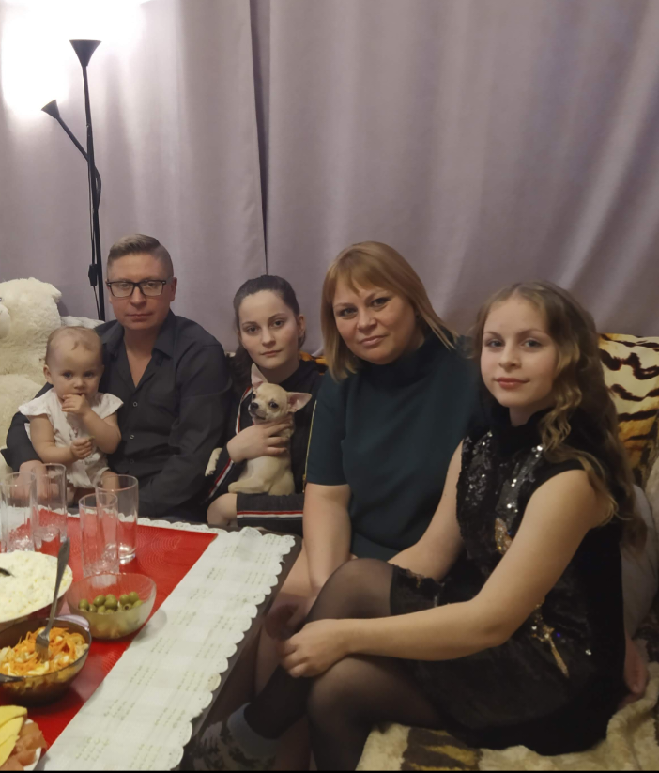
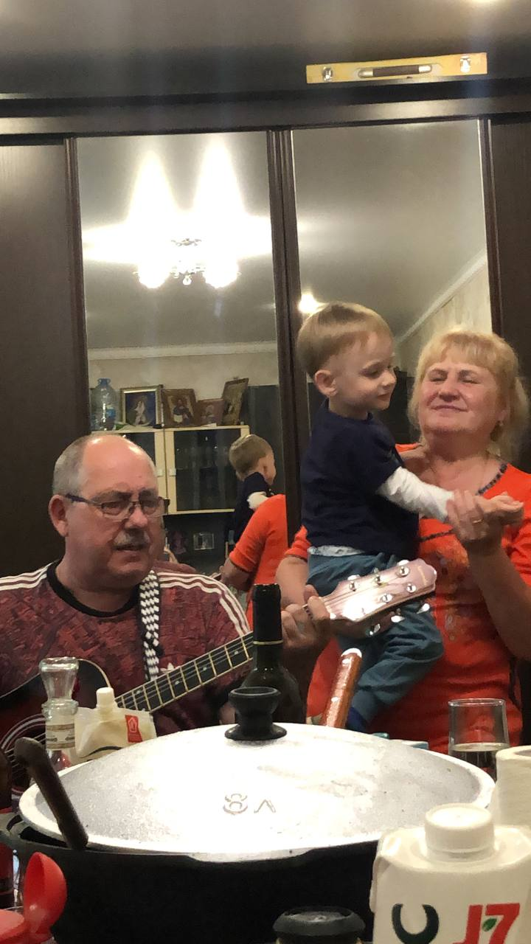
Традиция 6. Семейный обед (ужин)
Значение семейного обеда (ужина), когда все члены семьи собирались за одним столом, подчеркивалось многими культурами по всему миру. Помните убранство традиционной русской избы?! Большой стол, лавки, чтобы все- семья, и гости- могли уместиться.
Увы в наше время традиция семейных
посиделок стремительно умирает.
Посмотрите только,
как проходят обеды.
Кто в телефоне, кто в телевизоре, кто в
своей комнате с тарелкой. При этом теряется
не только обед (ужин) как совместное
потребление пищи, а нечто гораздо
большее-как традиция, делающая семейные
узы более крепкими.

Slide 18
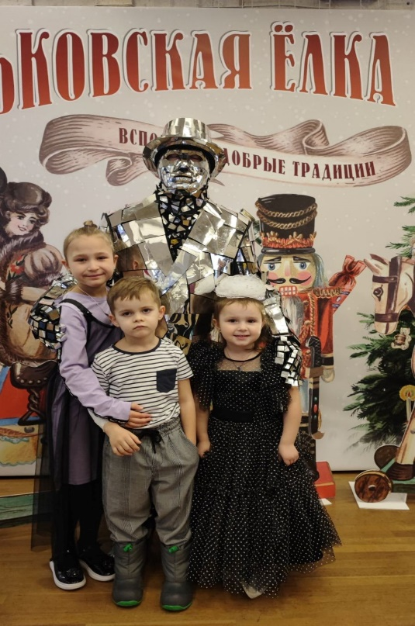
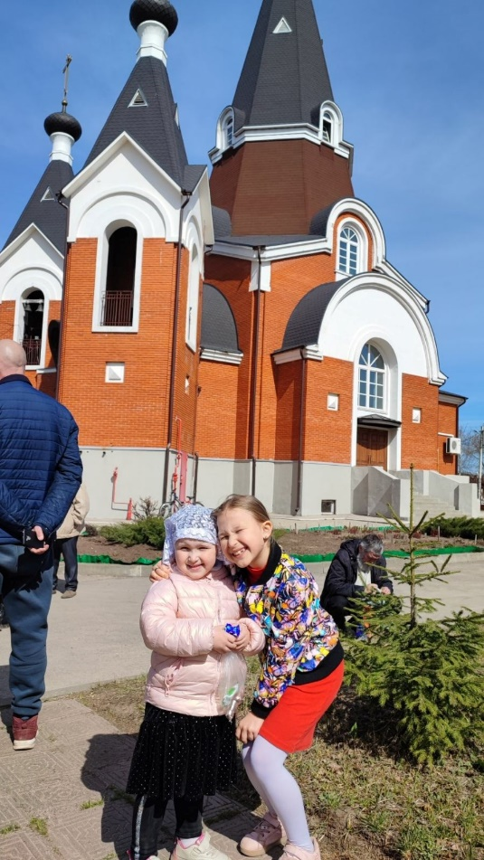
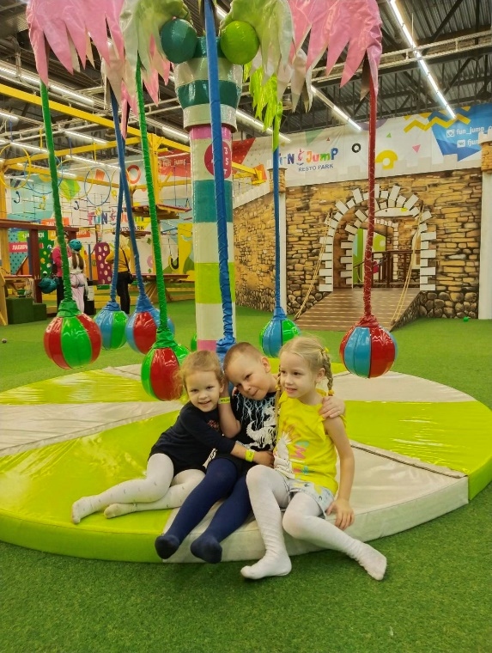
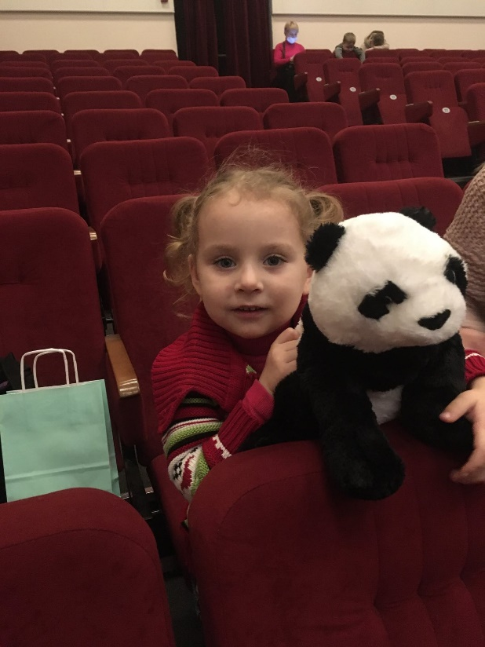
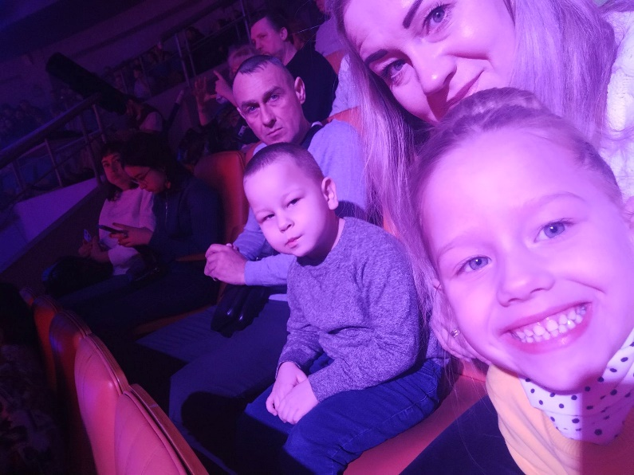
Традиция 7. Семейное посещение театра, цирка (кино)
Музея
Выставки
Игровых комнат
Парков
Храмов (поездки по
святым местам)
Совместная деятельность
формирует систему
ценностей семьи, положительно
и эмоционально
окрашивает познавательную
деятельность,
способствует духовному общению.

Slide 19
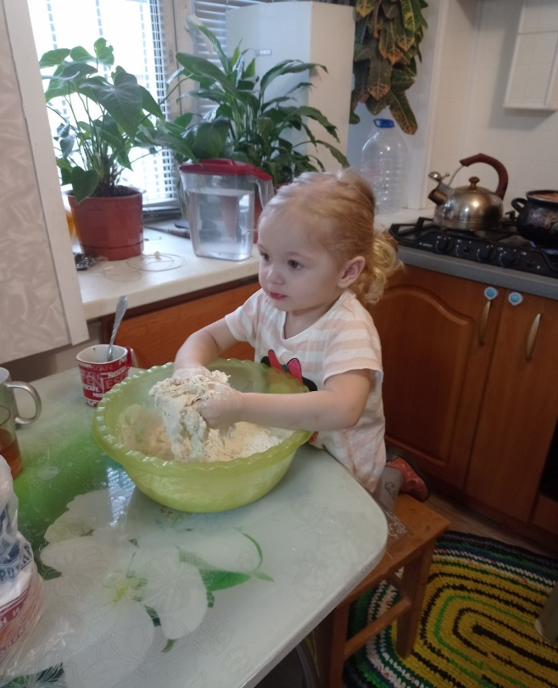
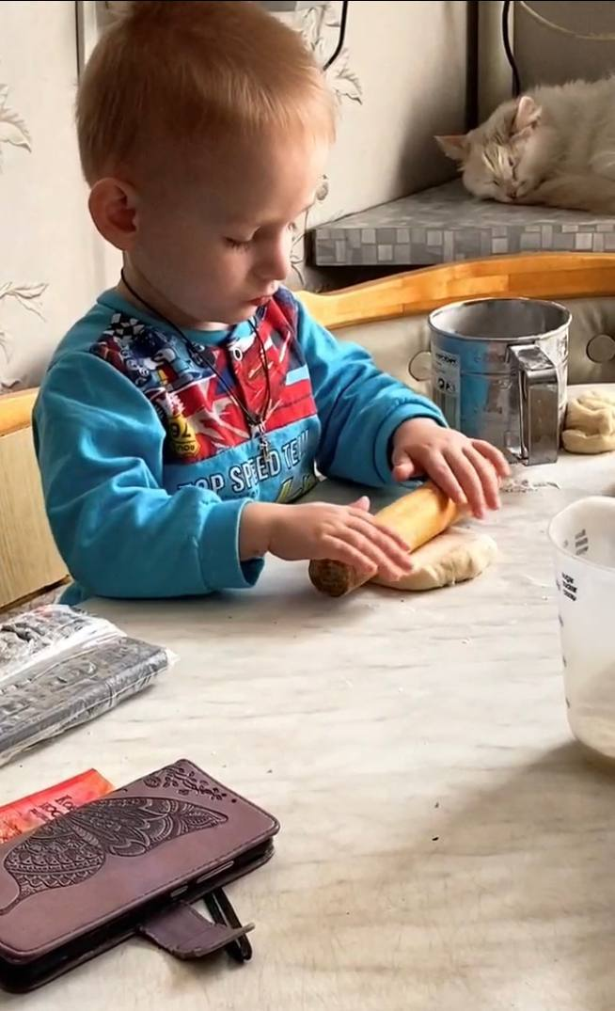
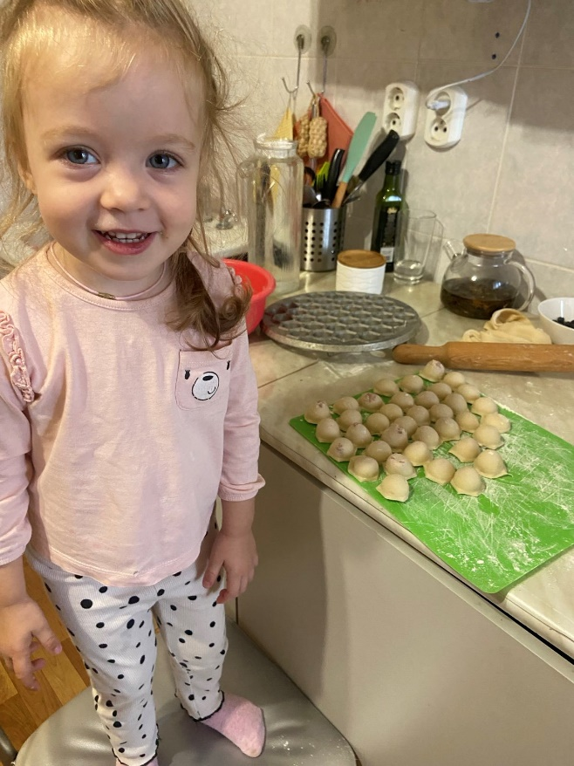
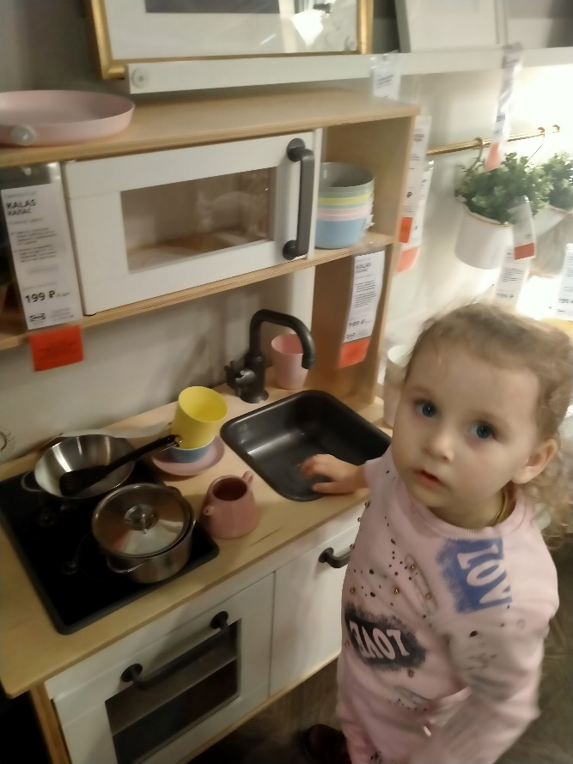
Традиция 8. Совместное приготовление пищи.
Вместе готовит- это радость для всех.
Особенно радуется детвора.
И пусть потом пол дня приходится убирать.
Радость принесенная от совместного
времяпрепровождения гораздо приятнее.
Семейная традиция готовить вкусности
(пироги, пельмешки, печенье и т.п.)
например, на выходных, всегда будет
с предвкушением чего-то особенного
и теплого, а то что сделано своими руками
всегда в тысячу раз вкуснее и полезнее.

Slide 20
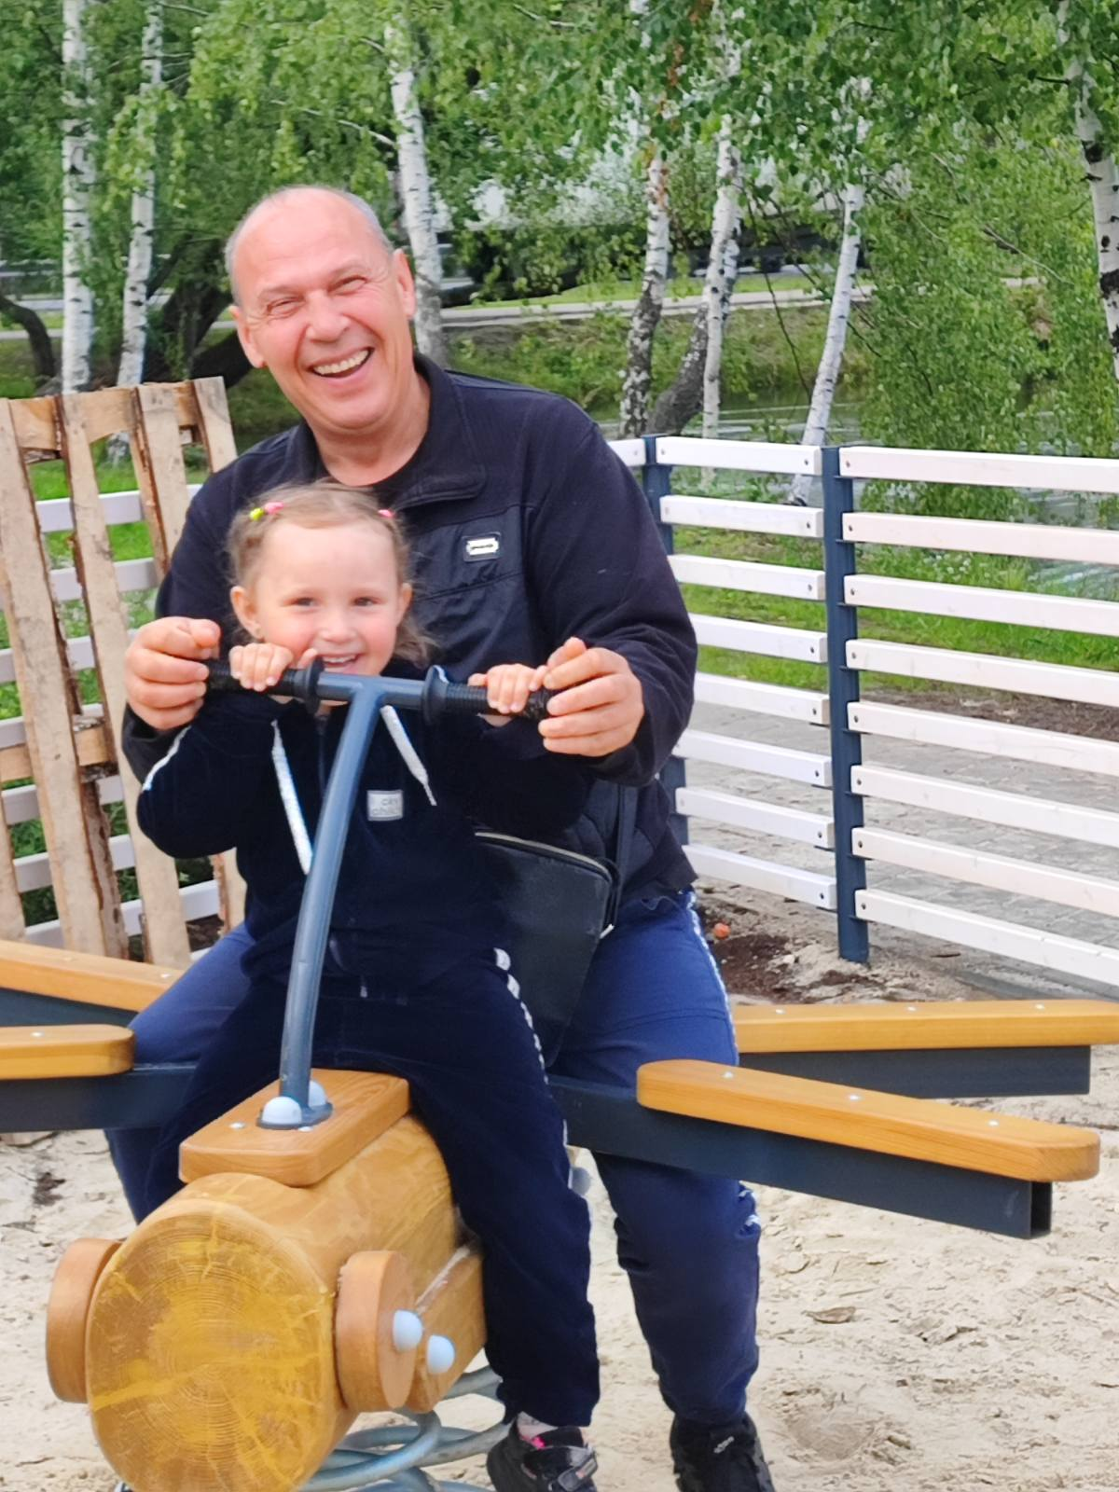
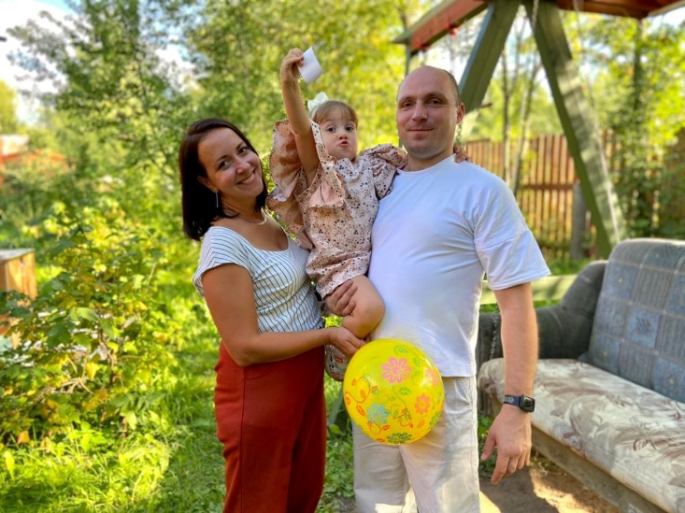
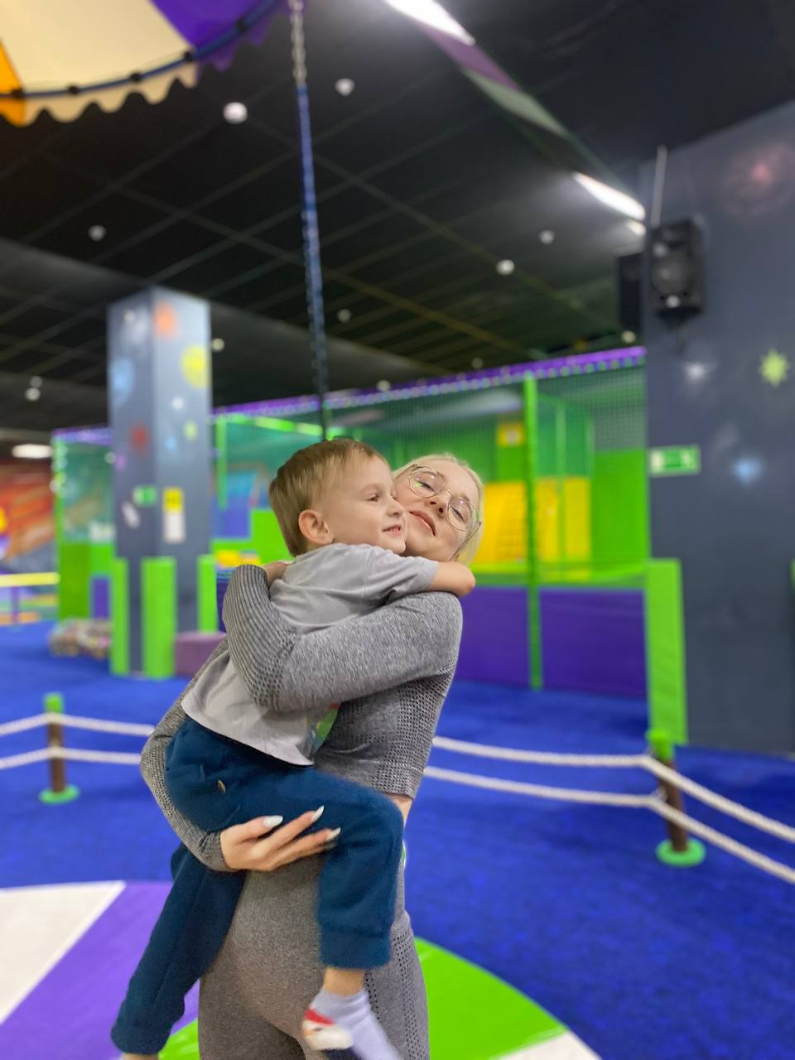
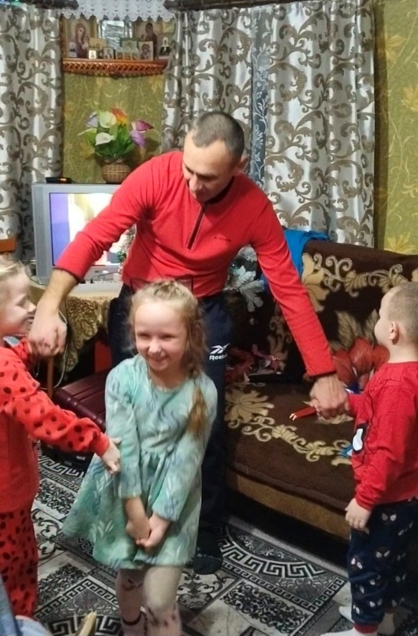
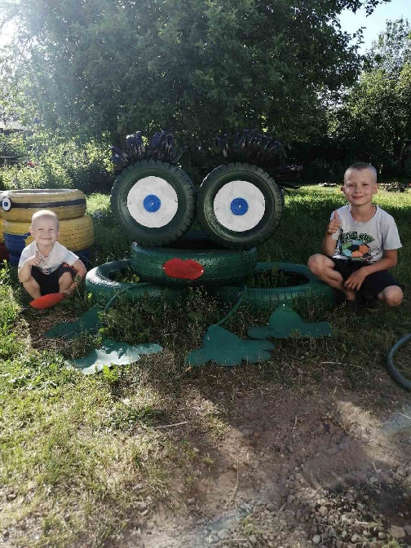
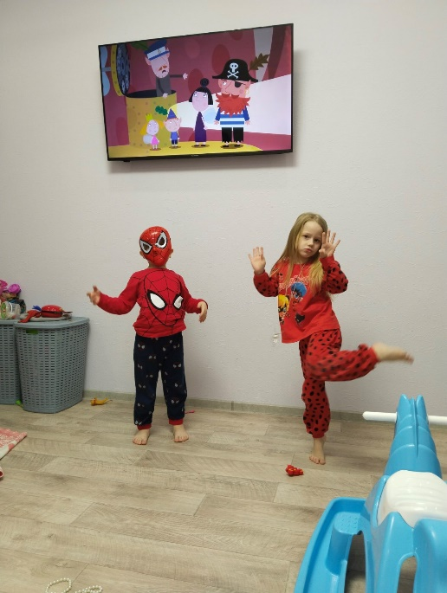
Традиция 9. Игры с ребенком
Детство – это игра,
игра – это детство.
Игра – это жизнь ребенка,
а не подготовка к жизни.
Игра должна стать традиционной
в каждой семье.

Slide 21
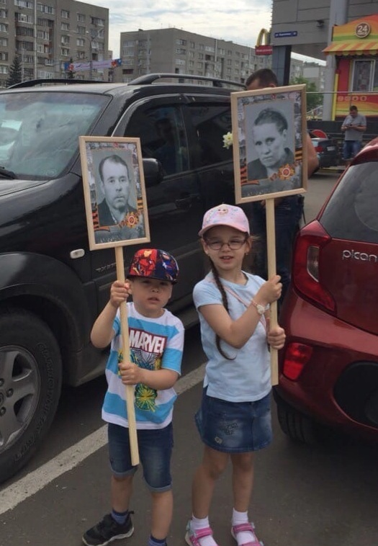
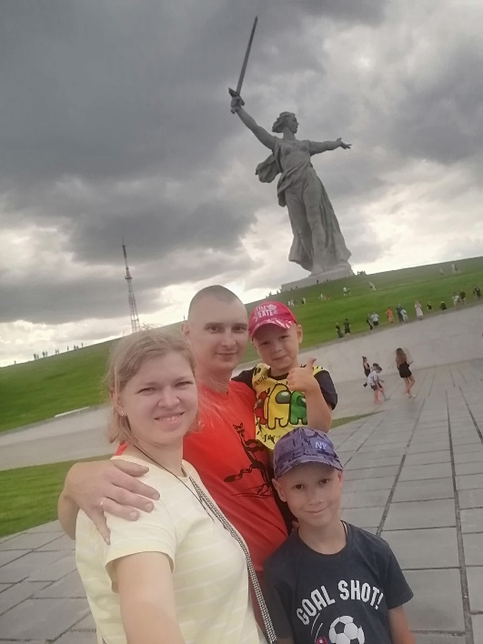
Традиция 10. Посещение некрополя.
Дни памяти. Бессмертный полк.
Семь раз в году православные христиане специально находят время, чтобы побывать на богослужении, съездить на кладбище и помянуть своих умерших родных — это родительские субботы, дни, когда мы особо поминаем усопших. Традиция, вновь ожившая в Русской Церкви в 1990-е.
Есть для семей и особенные дни, дни памяти, известные и понятные возможно только им.
Посещение мемориалов, известных памятников героям.
Бессмертный полк-это общественная акция,
которая проходит в России и др.
странах мира в день победы.
Ее участники идут колонной и
несут транспаранты с
фотографиями своих родственников,
участвовавших в ВОВ. Впервые акция
прошла 9 мая 2012 года в Томске.

Slide 22
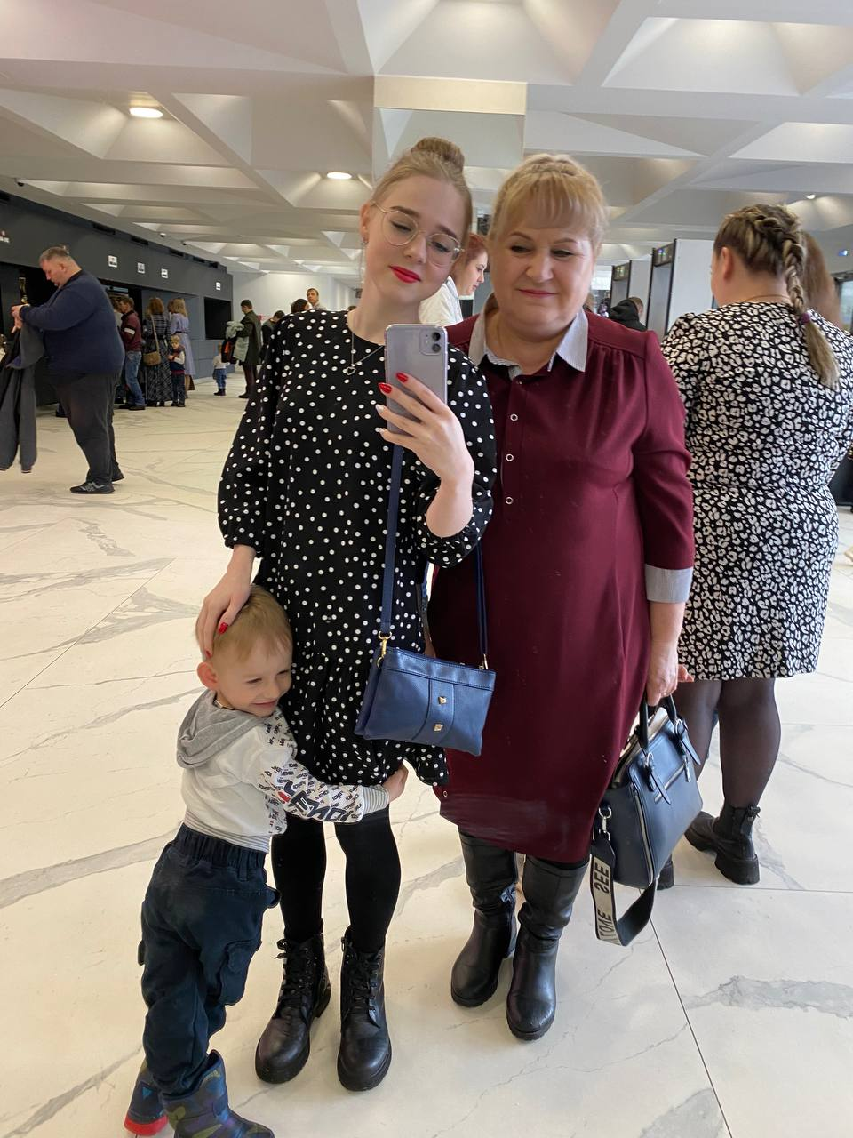




Семья - это первая и самая важная ступень в жизни человека.
Семья является традиционно главным институтом воспитания.
То, что ребенок в детские годы приобретет в семье, он сохраняет в течение всей последующей жизни.
В семье закладываются основы личности ребенка.

Slide 23


Роль семейных традиций:
Ребенок ощущает стабильность, ведь традиции будут выполнены не потому, что так надо, а потому, что так хочется всем членом семьи, так принято;
Дети гордятся своей семьей;
Детские воспоминания, которые передаются в следующее поколение;
воспитывают уважение к старшим;
прививают тягу к труду и порядку;
сплачивают и объединяют родных;
позволяют почувствовать себя
неотъемлемой частью чего-то большого,
крепкого, того, что мы называем
ячейкой общества- «Семья».

Slide 24
«Красен обед пирогами, река берегами, а семья-традициями»
(рус.нар.поговорка)
«Счастлив тот, кто счастлив у себя дома»
Л.Н.Толстой

